Slide 1






Tolerancia

Slide 2
POROZMÝŠĽAJ ...
1.) Stalo sa ti, že si odsúdil / a človeka na základe prvého dojmu?
2.)Mali by sme sa všetci ľudia na tejto planéte tolerovať?
3.)Je dôležité hovoriť o tolerancii?
4.)Čo je opakom tolerancie?

Slide 3
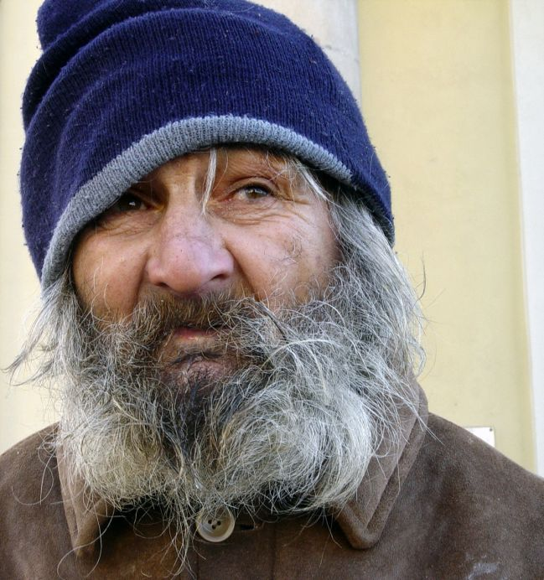


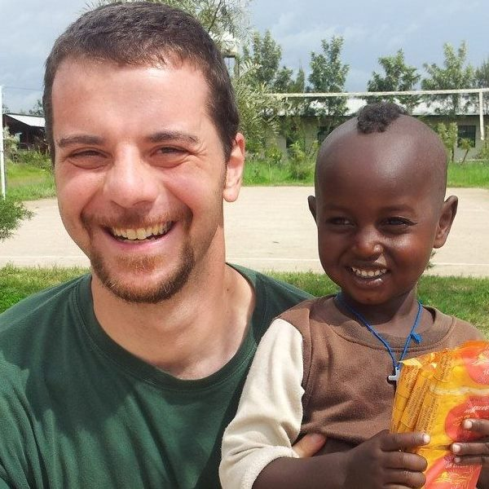
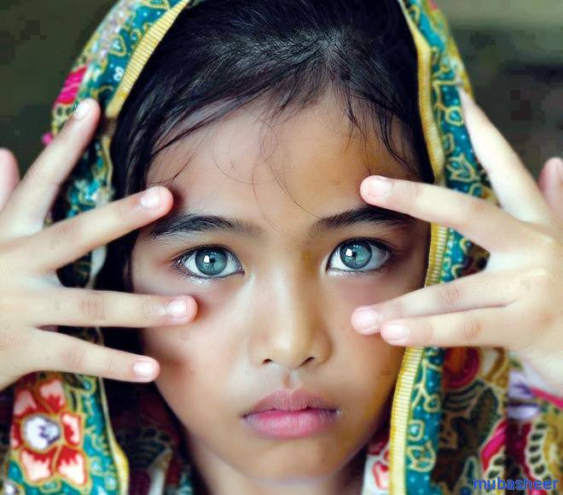

Slide 4

Obsah
Tolerancia
Intolerancia
Prejavy intolerancie
Prejavy intolerancie
Povedali o tolerancii
Zdroje
Povedali o tolerancii
Predsudok
Aktivita: Sochy
Test
Vyhodnotenie testu
Použité zdroje

Slide 5
Tolerancia
tolerancia je slovo latinského pôvodu
v preklade znamená: trpezlivosť , znášanlivosť
tolerancia je aktívny prístup k ľudským právam
tolerancia má dva významy:
širší: znášanlivosť cudzích názorov
a spôsobov správania a konania,
ktoré sa líšia od našich vlastných
užší: uznanie a rešpektovanie iných
svetonázorov, iných náboženstiev

Slide 6
Intolerancia
intolerancia je opakom tolerancie
znamená neznášanlivosť, nerešpektovanie iných názorov
intolerancia sa prejavila už v období prvých kresťanov ,ktorých prenasledovali Rimania- nerešpektovali ich vierovyznanie

Slide 7
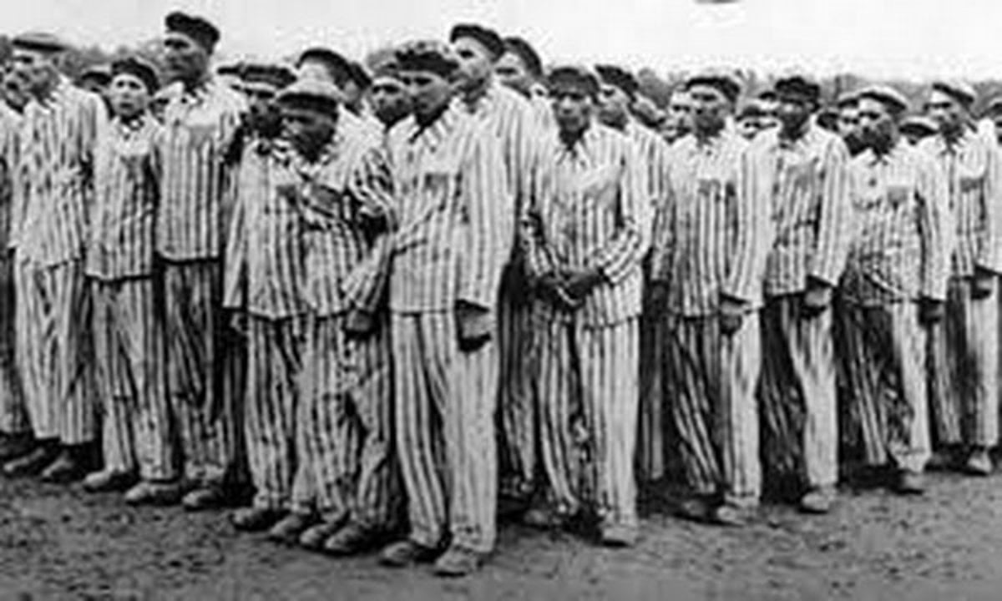
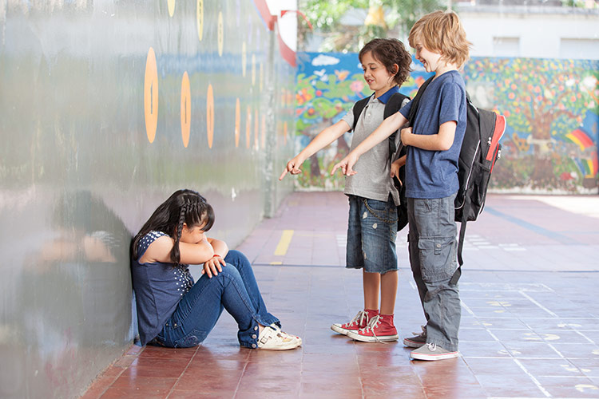
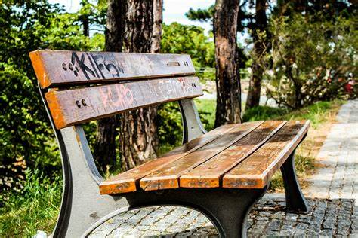
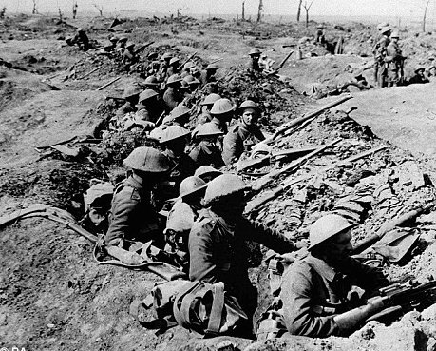
Prejavy intolerancie

Slide 8
Prejavy intolerancie
existuje niekoľko prejavov intolerancie:
rasizmus- je nevedecké učenie o nerovnosti ľudských rás
antisemitizmus- je nepriateľstvo alebo predpojatosť voči Židom ako predstaviteľom židovského náboženstva (judaizmu), etnickej skupine alebo rase

Slide 9
Prejavy intolerancie
fašizmus- je antidemokratické politické hnutie
prejavil sa napr. v Nemecku, Taliansku počas druhej svetovej vojny
xenofóbia- chorobný strach zo všetkého cudzieho (ľudí, prostredia, miest atď.), najmä však cudzích ľudí
diskriminácia- znevýhodnenie ľudí na základe
rasy, náboženstva či etnika

Slide 10

Povedali o tolerancii
,,Človek by sa mal správať tak,
ako si myslí,
že by sa mali správať všetci.“
Václav Havel

Slide 11
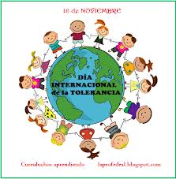
Povedali o tolerancii
,,Neubližovanie je zbraňou udatného.“
Mahátmá Ghándí
,,V škole tolerancie je najlepším učiteľom
nepriateľ.“
Dalajláma

Slide 12
Predsudok
je neodôvodnený záporný postoj k spoločenským javom, z ktorého plynie pochybený názor.
ak sme zaťažený predsudkami, vidíme len veci, ktoré súhlasia s našimi predstavami a tak posilňujeme svoju zaujatosť.
predsudky sú získané, človek sa s nimi nenarodí.

Slide 13
Aktivita: Sochy
Milí žiaci, rozdelíme sa na 3- až 5-členné podskupinky. Vašou úlohou je v priebehu
5 – 10 minút pripraviť a potom zobraziť sochu z vlastných tiel, ktorá je vyjadrením pojmu,
ktorý zadám.

Slide 14
(Napr. sochy s názvom Slováci, Mládež, Penzisti, Nezamestnaní, Podnikatelia.) Podskupinky na chvíľu predvedú sochy, ostatní komentujú, čo vidia, hádajú, smejú sa, alebo sú zmätení.

Slide 15
Test
1.) Aký je rozdiel medzi toleranciou a intoleranciou?
2.) Antisemitizmus je:
a/ neznášanlivosť prejavujúca sa nenávisťou voči ČERNOCHOM
b/ je založená na predpoklade, že Židia sú odlišní od ostatných
c/ je hitlerovské fašistické hnutie
d/ je záporný postoj k spoločenským javom
3.) Môže byť žena dobrým pilotom lietadla?

Slide 16

Vyhodnotenie testu
Tolerancia – znášanlivosť intolerancia – neznášanlivosť
b/
Samozrejme, nezáleží na pohlaví, ale na schopnostiach

Slide 17
Použité zdroje
Ondrušek, D. a kolektív: Výchova k tolerancii hrou, PDCS, Bratislava, 2007.
Kolektív autorov: Občianska výchova pre 7. ročník základných škôl, Slovenské pedagogické nakladateľstvo, Bratislava, 1997.
Úrad vlády SR: Dosť! Dosta! Prekonaj predsudky- spoznaj Rómov. Ševt, Bratislava , 2003.

Slide 18
Použité zdroje
http://www.trastornandoalmundo.com/2011/11/la-tolerancia-y-la-intolerancia-en-nuestros-dias/
http://www.citaty.e-mamut.eu/medziludske-vztahy/1.htm
http://www.trastornandoalmundo.com/2011/11/la-tolerancia-y-la-intolerancia-en-nuestros-dias/

